Slide 1
WeatherBet UI & 컨트랙트 설명

Slide 2
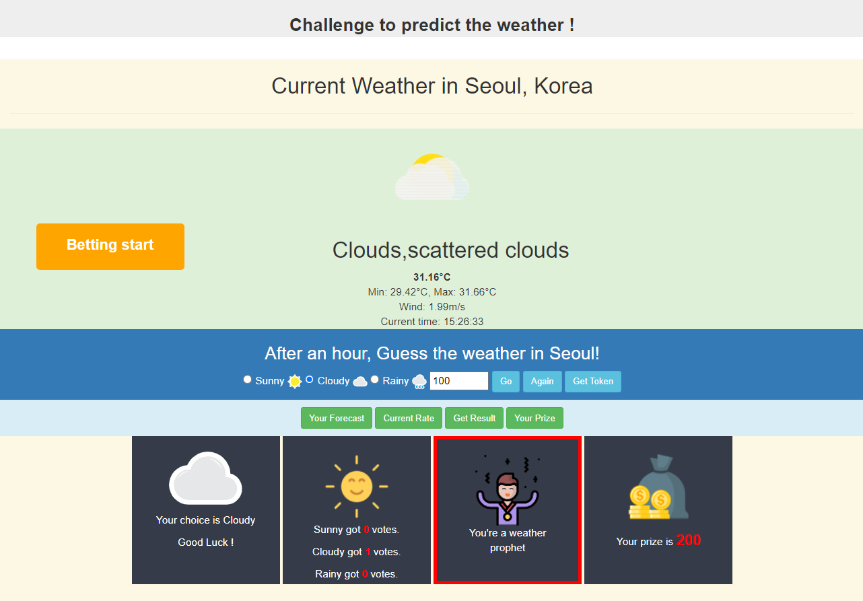
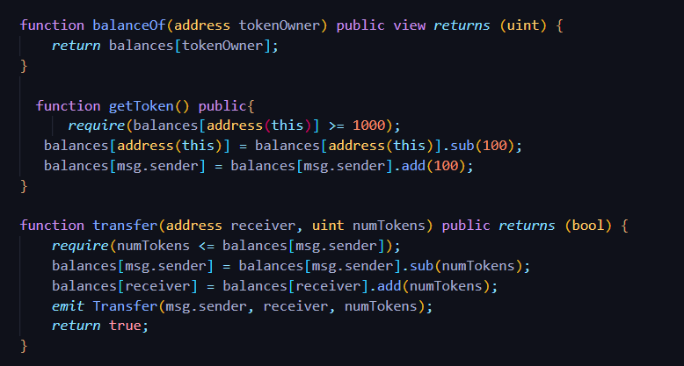
UI화면
ERC20Toekn.sol
100 token을 받음
WeatherBet 컨트랙트로 100 token을 전송

Slide 3
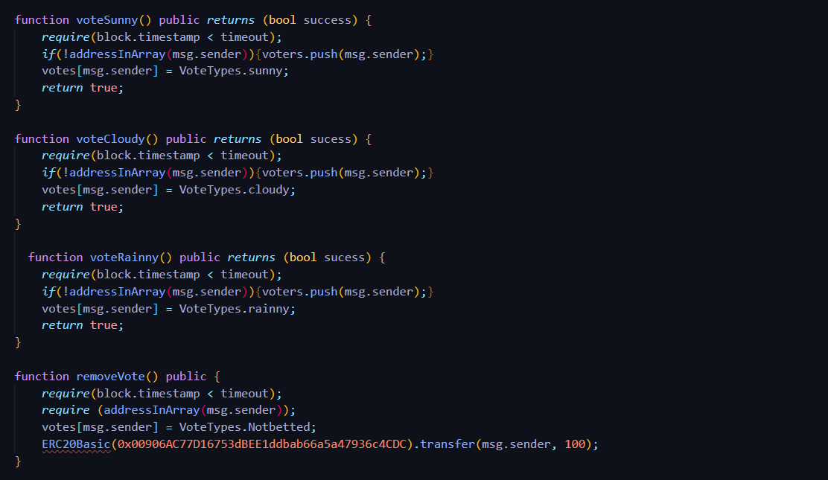
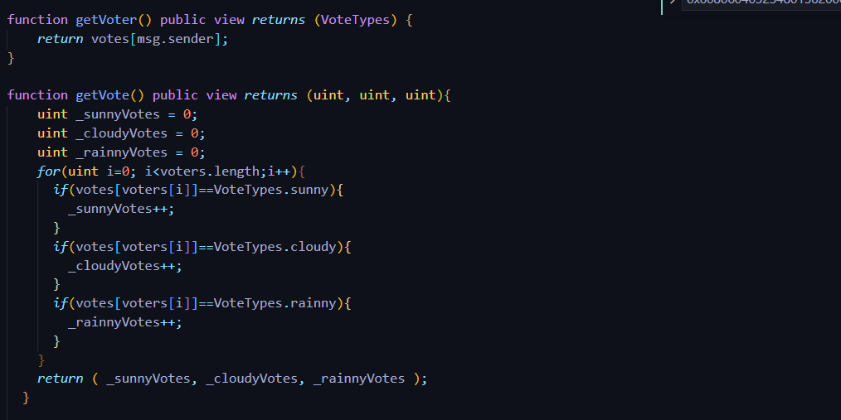
WeatherBet.sol
UI화면
선택한 날씨를 투표(Radio box 선택자)
내가 투표한 날씨를 조회하는 함수
현재 투표된 총 현황을 조회하는 함수

Slide 4
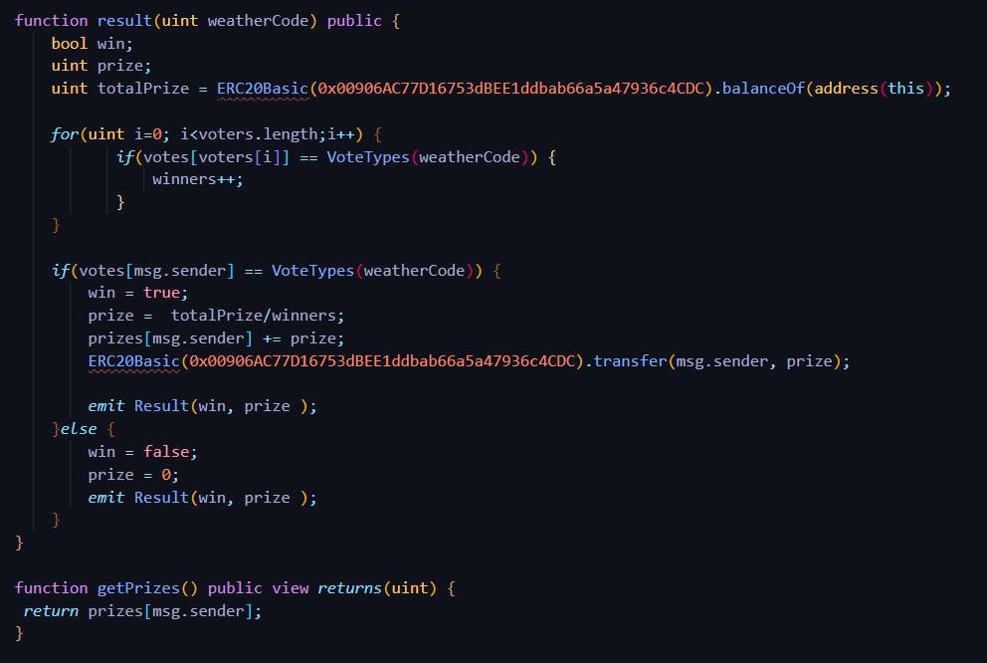
WeatherBet.sol
UI화면
배팅 투표 결과를 확인하는 함수
컨트랙트에서 이긴 사람에게 상금을 전송
(토큰 컨트랙트 호출)
최종 나의 상금을 조회하는 함수 상금은 result 함수에서 계산됨
ERC20Toekn.sol

